Slide 1
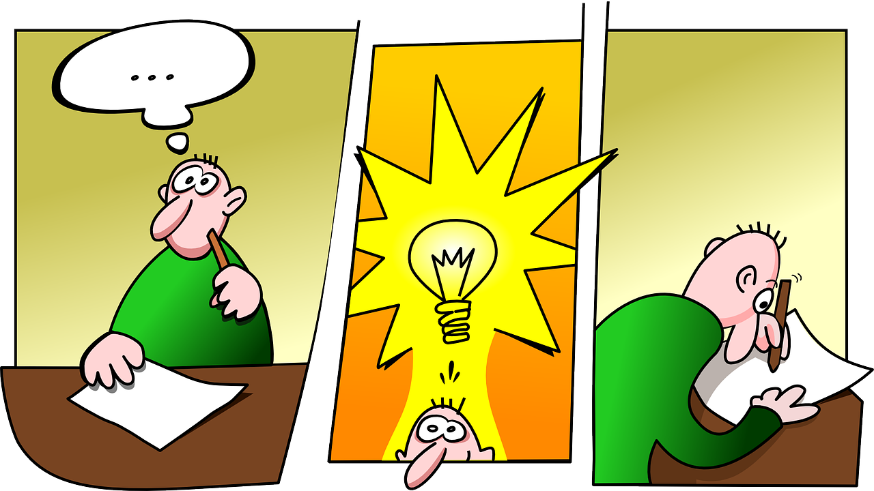
CRÉER UNE THÉMATIQUE DE CAMP DE Z À A (ZÉRO AUX APPLAUDISSEMENTS)
Congrès de l’Association des camps du Québec
Octobre 2021
Par Isabelle Laliberté

Slide 2
Présentation
Souvenir de sketch (thématique)et pourquoi c’est devenu un souvenir?

Slide 3
Objectif général: apprendre à créer une thématique de camp de Z à A (de zéro aux Applaudissements)
Objectifs spécifiques:
Différencier ce qu’est un thème, une thématique et un slogan;
Découvrir des techniques de créativité afin de créer un thème estival;
Développer un thème pour en ressortir un maximum d’idées à exploiter dans une thématique/programmation
Concevoir un slogan accrocheur;
Comprendre le processus de création des costumes, du décors et des accessoires pour la réalisation de la thématique;
Identifier les étapes de création du fil conducteur d’une histoire;
Comprendre le processus de rédaction de l’histoire à proprement parlé;

Slide 4
Thème ou thématique?
Thématique: Comment on explore le thème (relatif au thème):
Sketchs thématiques
Activités thématiques
Bricolages thématiques
Etc.
Thème: Un thème de camp sert à créer un monde imaginaire.
C’est notre idée au sens large.
Dans quel univers souhaitons-nous amener nos jeunes?
(lieux, époques, monde, etc.)
Les grandes découvertes archéologiques
Égypte ancienne
Slogan: l’accroche
« Les 7 secrets des pyramides de … »

Slide 5
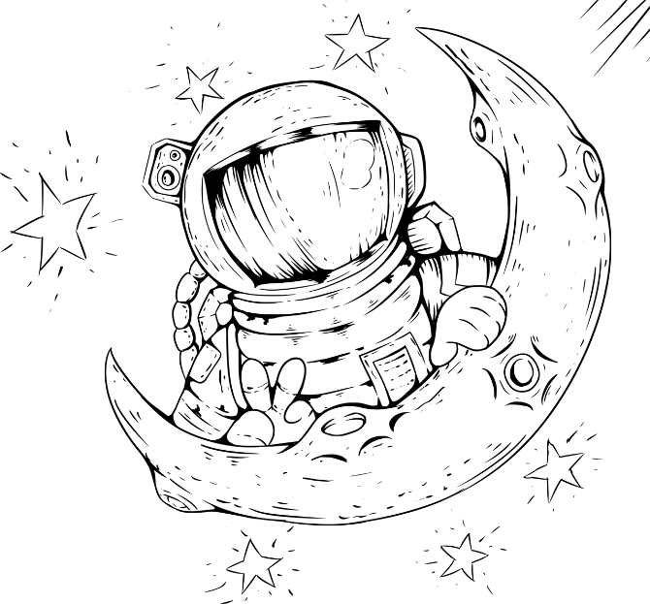
Comment trouve-t-on notre thème?

Slide 6
Comment trouve-t-on notre thème?
Jeter un regard sur notre mission et nos valeurs.
On ne voudrait pas d’un thème qui n’y corresponde pas.
Action à poser: faire un rappel à notre équipe.
2) Qu’aimerions-nous que les jeunes apprennent?
(faits historiques ou encore des valeurs humaines par exemple)
Action à poser: tour de table auprès de notre équipe.
3) Dans quel univers souhaitons-nous amener nos jeunes?
(lieux, époques, monde, etc.)
Action à poser: méthodes de créativité

Slide 7
Exercices

Slide 8
Le brainstorming
1) Prendre 5 minutes de réflexion individuelle pour sortir des idées de « mondes » dans lequel ils souhaiteraient voir les enfants évoluer au cours de l’été.
2) Plénière de groupe. À ce stade-ci, on rassemble les idées qui s’apparentent (le far-west, les cowboys, le Texas…)
3) On passe à un 1er vote. Selon le nombre d’idées obtenues, nous demandons à notre équipe de choisir 2-3 ou 4 idées parmi la liste initiale.
4) On refait l’exercice jusqu’à obtenir une idée qui plait à tous.
5) Il n’est pas rare de voir des idées de thèmes non retenues, devenir des sous-thèmes… (« le cowboy de l’espace »). Pourquoi pas!

Slide 9
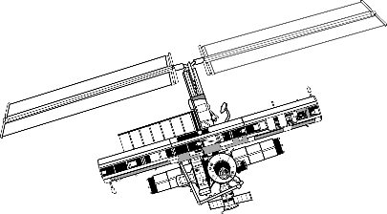
Développer une thématique

Slide 10
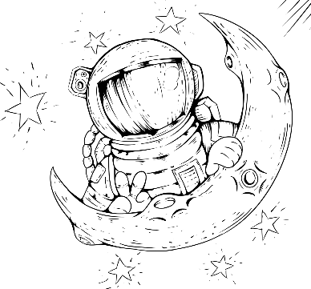
La carte heuristique ou « mind mapping ».
Martiens
Vie
Noire
extraterrestres
Étoiles
Satellites
Brillant
paillettes
Artificiel
Exploration
Russe
Spoutnik
fusées
Intelligence
Astronautes
Star Trek
Niais
Courage
Frontières
Salutations
Chasse gardée

Slide 11
Méthode du musée
Les membres de l’équipe se promènent dans une pièce à la manière d’une visite de musée (en silence).
Lorsqu’ils arrivent devant un « tableau », ils y ajoutent leurs idées. Les idées précédemment inscrites peuvent nous aider à trouver les nôtres et bonifier ainsi chacun des tableaux.
Fusées
Une fusée différente par personnage aux couleurs de leur personnalité
Capsule secrète à l’intérieur d’une des fusées
Etc.
Extraterrestres
Vert
Sans jambes
Communiquent en esperanto
Parlent le langage LSQ
Multicolores
Intra terrestres
Un extraterrestre qui cherche son jumeau
Etc.
Planètes
Exoplanètes
Texacoplanètes
Ex-planètes
Trous noirs
Pulsars/Quasars
Étoiles
Soleil
Etc.
Astronautes
Pleins de boutons potentiels d’action sur son costume
Coffre à costumes d’astronaute selon les situations à résoudre.
Un astronaute aveugle dont le casque est complètement noir (donc on ne sait pas qui joue le personnage).
Flatuler dans son costume…
Etc.

Slide 12
Où? Quand? Qui? Quoi? Comment?
Où se situe l’action principale? (sur une planète, dans un vaisseau, sur la terre, dans une station spatiale?)
2) Quand se déroule le tout? (à notre époque, dans un future proche ou lointain, dans le passé, dans un autre espace temps?)
3) Qui sont les personnages principaux? (bons, méchants, gars, filles, vrais, marionnettes, pseudo-hologramme, voix-off, non-genré?)
4) Quoi? Quel est notre fil conducteur?
5) Comment? Les décors, les costumes, les accessoires…

Slide 13
Créer son slogan
« Les 7 secrets des pyramides »
« Oscar Ozoscar »
« El Circo di Campo »
« L’année à 366 journées »

Slide 14
Le slogan: préférable plutôt court que long.
On peut s’aider en:
Retournant à nos listes de mots créés précédemment et les classer en catégories:
Qualificatifs: noire, fantastiques, belles, anciens, etc.
Les nombres: 35, 7, 366, etc.
Verbes: découvrir, percer,
Noms: exploits, mystères, secrets, heures, magiciens, etc.
Personnages: M. Blurp, Spoutnik, Marcus, etc.
Autres…
2) Jouer avec ces mots pour créer le slogan souhaité:
“Les 7 secrets de M. Blurp”
“Marcus, 110 ans et magicien”
“Pique-nique sur Spoutnik”
“Un orbite, 5 mystères”

Slide 15
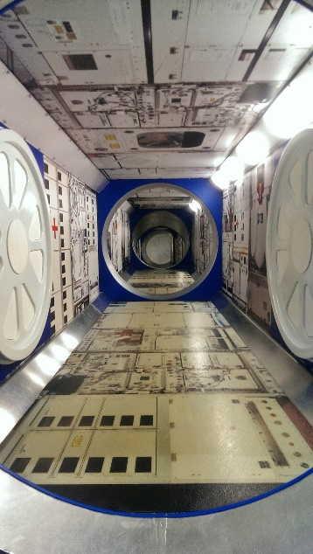
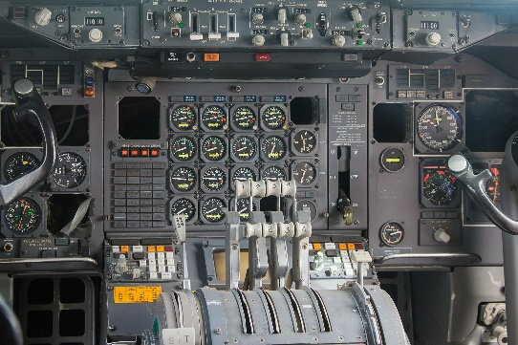
Le décor Les costumes Les accessoires

Slide 16
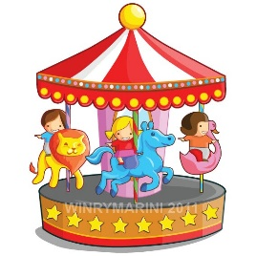
Méthode du «carrousel»
Cette méthode utilise deux cercles formés par les participants.
Un petit et un grand qui entoure le premier.
Les participants se font face et forment donc des duos.
L’animateur de la méthode créative lance un premier thème sur lequel brainstormer. Ex: les accessoires du pilote.
Chacun des duos, à la manière d’un speed dating, on une minute ou deux, pour sortir des idées sur ce thème. Le participant qui se trouve à l’intérieur du cercle écrit les idées sur un post-it ou deux. Prévoir des post-it de couleurs différentes pour s’y retrouver avec les thèmes. La personne extérieure va déposer le post-it sur un grand carton correspondant au thème qui vient d’être traité.
Après le temps imparti, l’animateur demande au cercle extérieur de tourner vers la droite jusqu’à atteindre un prochain participant. Le cercle intérieur ne se déplace jamais.
L’animateur propose un second thème comme par exemple: Décrivez-moi l’intérieur de la fusée… C’est reparti pour un deux minutes! Et ainsi de suite…

Slide 17
Le décor
Il influence beaucoup le déroulement de l’histoire. Il doit permettre des déplacements, des cachettes, avoir des accès secrets pour créer des surprises. On peut aussi surprendre en déterminant d’autres lieux ponctuels où pourra se dérouler l’action.
Selon le lieu où se déroule les rassemblements pour écouter les thématique:
a) Aucun fond de scène sur lequel mettre un décor:
Échafaudages
Décor mobile (utiliser des meubles roulants sur lequel vous pouvez créer des éléments de décors: vestiaires sur roues, chariots, etc.
b) Un mur de fond seulement:
Canevas / tissus sur lequel dessiner notre décor
Coroplaste sur lequel placer ses éléments de décors (ne pas peindre)
c) Scène:
Utiliser les rideaux pour créer des zones spéciale
Les coulisses pour aller ailleurs dans “une autre pièce” ou sortir dans l’espace”,
Etc.
d) Un mélange de tout ça!

Slide 18
Les costumes
Après avoir determiner ses types de personnages (3 et 5 max.), il importe de prendre le temps de les définir davantage avant la creation de leur costume car la personnalité du personnage peut influencer le costume.
Personnage féminin:
Astronaute d’experience
Cerveau du groupe. Très intelligente.
Plusieurs missions spatiales à son actif.
Aime la musique des années 1970.
A son propre “move” de danse.
Caractère: enjouée, colorée, tolère difficilement que les gens la remette en question.
Enfant unique.
Tic: mange de la gomme à répétition.
Ex: Suite à notre travail de carte heuristique, nous avons le mot “paillette” qui est ressorti avec le mot “brillant”. Afin de créer un doute dans l’esprit de notre jeune public et volontairement jouer avec les préjugés, nous pourrions décider de l’habiller en astronaute à paillette, plutôt “girly”. À sa ceinture, elle porte un “porte-gomme” dans lequel elle traîne sa provision.

Slide 19
Les accessoires
Il est intéressant de penser à avoir quelques accessoires présents dans le décor afin que les personnages puissent les utiliser pendant leurs actions.
Ils peuvent être accrochés au décor, être caché dans un meuble, portés sur eux:
Casque de réalité virtuelle
Une manette spéciale
Un extracteur de messages
Une distributrice à ?
Etc.
N’hésitez pas à utiliser les effets sonores et lumineux (pas besoin d’être compliqué!
Utilisez ce que vous avez sous la main pour créer: une vieille brocheuse peut très bien service de téléphone portable interstellaire.

Slide 20
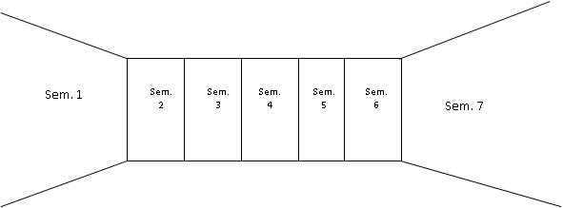
Le quoi: le fil conducteur ou l’écriture proprement dite

Slide 21
LE FIL CONDUCTEUR
Mettre de l’ordre dans les différents brainstorming réalisés précédemment.
Déterminer la quête: revenir à nos valeurs, ce qu’on veut transmettre. Quelle est la situation actuelle et quelle est la situation désirée de nos personnages?
Faire un plan (voir le schéma diapo 17) Déterminer la chronologie des évènements et des rencontres entre personnages. Courbe dramatique dans la semaine.
Faire ses recherches pour rester crédibles ou pour créer volontairement des anachronismes. (géographiques, historiques, linguistiques, mythologiques, etc.)
Déterminer les actions-réactions des personnages en fonction des évènements;
Écrit des émotions, des actions.
On décide du Où, quand, quoi par semaine/ par jour ou épisodes.
Laisser de la place à l’improvisation…
On débute par les phrases types. Ex: « Si on se souvient bien, lors du dernier épisode.. Et c’est là qu’on était rendu! »
Écrivez l’histoire que vous aimeriez écouter/regarder!

Slide 22
Méthode du «feu de camp »
Le principe de cette méthode est d’amener les participants à raconter une histoire, comme autour d’un feu de camp.
Mettre en évidence entre 10 à 20 (ou plus) post-it sur lesquels vous aurez inscrits des mots-clés (voir méthodes créatives précédentes);
Chaque participant doit décrocher un post-it par catégorie (ou en créer un nouveau si une idée lui vient sur le champ);
Prenez soin de préparer un enregistrement pour ne rien oublier;
Tour à tour, les participants crée le fil conducteur de l’histoire (l’idée générale de l’été) en utilisant les post-it qu’il a choisi.

Slide 23
Semaine 1
Semaine 7
Semaine 2
Semaine 3
Semaine 4
Semaine 5
Semaine 6

Slide 24
Semaine 1
Semaine 7
Semaine 2
Semaine 3
Semaine 4
Semaine 5
Semaine 6
Explosion à bord du vaisseau:
Prétexte pour découvrir le caractère des différents personnages
Prétexte pour découvrir les lieux, les accessoires
Reçoivent une mission à réaliser mais les bris suite à l’explosion compromettent la mission.
Personne ne soupçonne que l’explosion a été provoquée par quelqu’un à l’intérieur même du vaisseau
Ils vont réaliser leur mission en faisant une sortie spéciale avec la capsule X.
Un seul des personnages ne souhaiteras contribuer à cette mission spéciale.
Appel du CACA (centre aéronautique Canadien): retour à la réalité: mission planète 55 liberté.
Soupçons sur 2 des astronautes.
Intrigue secondaire: que cherche personnage 4 exactement? Personnage 3 se le demande.

Slide 25
Semaine 1:
Explosion à bord du vaisseau
Lundi
Mardi
Mercredi
Jeudi
Vendredi
On entend un bruit d’explosion
Personnage 1: réaction avec accessoire x. Énervé mais efficace.
Personnage 2: réaction x avec accessoire x. Apeuré. Cherche quoi faire.
Les deux personnages cherche le 3e personnage. Il arrive endormi. N’a rien entendu.
Les 3 font le constat des dommages.
Étrange…. Il manque le baril à téléportation…??? Ils partent à sa recherche.
Statue!
Un 4e personnage fait son entrée. Nous ne l’avions pas vu hier. Il cherche lui aussi le baril à téléportation. Bip sonore: une mission spéciale fait son apparition.
Le 4e personnage saisie l’occasion au vol pour voir s’il peut enfin réaliser une mission à lui tout seul et s’attribuer les honneurs! Il lit la mission à voix haute: « Mayday, mayday, notre planète est envahie par des plantes carnivores! Planète R23X32. C’est une mission pour lui! Il tente d’entrer en communication avec eux. Peine perdue. Il place tous les indicateurs du tableau de bord afin que le vaisseau s’y rende immédiatement. Statue!
Le 4e personnage est toujours entrain de vouloir faire partir le vaisseau. Les 3 autres personnages font leur entrée. Ils s’interrogent sur les agissements du 4e. Ce dernier explique que rien ne fonctionne suite à l’explosion. Explosion?? Le 4e personnage n’a rien ressenti non plus. (étrange…)
Il garde secret la dernière mission qui vient d’entrer. Les personnages 1 et 2 sortent pour aller vérifier les dégâts sur la capsule X. Personnage 3 reste avec 4. Ce dernier va lui confier la mission à réaliser et pourquoi il l’a choisi pour y aller avec lui.
Le personnage no. 3 est très étonné de l’attitude de 4. 3 Quitte la scène et mentionnant qu’il l’attend dans le SAS. Personnage no. 3 demande aux enfants s’ils devraient y aller. Statue!
On voit les personnages 3 et 4 ensemble dans le SAS avec le baril à téléportation. Personnage 3 demande au 4 s’il est bien sûr de vouloir être téléporter sur une planète envahie par des plantes carnivores? Que feront-ils une fois là-bas sans équipements?

Slide 26
Méthode des « 6 chapeaux»
Cette technique créative est basée sur 6 modes de pensée différents représentés par des chapeaux de couleurs. Dans ce cas-ci, nous pourrions nous en servir pour valider notre fil conducteur, le bonifier, l’ajuster, etc.
Plus tôt dans un processus créatif, l’idée serait que chaque participant alterne entre les différents chapeaux afin de penser différemment, générant ainsi plus d’idées neuves.
Le chapeau blanc : la neutralité. On ne prend pas parti et on se contente de faits et de données chiffrées ;
Le chapeau jaune : l’optimisme. On fait des commentaires positifs, on se projette avec les idées des autres ;
Le chapeau vert : la créativité. On cherche de nouvelles idées et solutions, en n’hésitant pas à prendre des libertés ;
Le chapeau noir : le pessimisme. On se montre prudent, voire alarmiste, et sensible aux risques et aux dangers ;
Le chapeau rouge : l’émotion. On réagit « à chaud », à partir de sentiments et d’intuitions ;
Le chapeau bleu : l’organisation. On canalise les idées avec discipline. C’est en fait le chapeau de l’animateur de l’exercice.

Slide 27
Période de questions et d’échanges.

Slide 28
